Slide 1


ETUDE ET IMPLEMENTATION DE LA TECHNOLOGIE SD-WAN AVEC FORTIGATE DANS UN ENVIRONNEMENT ENTREPRISE
TRAVAIL DE FIN DE CYCLE
En vue de l’obtention du diplôme de licence professionnelle en Génie informatique
Dirigé par : M. MUYOBO Jean-Paul
Rédigé et soutenu par : MUBALAMA BAHATI Benjamin
Etudiant en L3, GENIE INFORMATIQUE

Slide 2
SOMMAIRE
01
INTRODUCTION
02
FONDEMENTS THEORIQUES SUR LA TECHNOLOGIE SD-WAN
03
PRÉSENTATION DE LA TECHNOLOGIE SD-WAN AVEC FORTIGATE
04
IMPLEMENTATION DE LA TECHNOLOGIE SD-WAN AVEC FORTIGATE
05
CONCLUSION

Slide 3
01
INTRODUCTION

Slide 4
Introduction
Contexte
Hypothèse du travail
Les réseaux d'organisation d'aujourd'hui sont de plus en plus complexes, avec de multiples sites distants, des succursales, des partenaires et des fournisseurs dispersés géographiquement.
La technologie SD-WAN avec FortiGate dans un environnement d'entreprise permettrait d'optimiser la connectivité et la performance du réseau étendu.
Problématique
Objectif
Comment optimiser la connectivité et la performance du réseau étendu d’une entreprise en réduisant les coûts opérationnels et en assurant un niveau élevé de sécurité tout en garantissant une expérience utilisateur de qualité ?
L'objectif de ce travail serait d'améliorer la performance, la fiabilité et la flexibilité du réseau étendu de l'entreprise, tout en
maintenant un niveau élevé de sécurité.

Slide 5
02
FONDEMENTS THEORIQUES SUR LA TECHNOLOGIE SD-WAN

Slide 6
Définition et but du SD-WAN
Définition
SD-WAN est un acronyme pour « Software-Defined Wide Area Network », soit réseau étendu à définition logicielle est une approche logicielle de la gestion du WAN.
But
Conçue pour optimiser la communication entre les différents sites d’une entreprise, améliorer la disponibilité des applications, ainsi que la résilience des
infrastructures.

Slide 7
Principe de fonctionnement du SD-WAN
Le SD-WAN utilise des algorithmes intelligents pour prendre des décisions de routage en fonction des caractéristiques du trafic et des politiques définies. Il peut sélectionner automatiquement le meilleur chemin pour acheminer le trafic en fonction des critères tels que la bande passante disponible, la latence, la perte de paquets.
Le SD-WAN (Software-Defined Wide Area Network) est une architecture de réseau qui utilise des principes de virtualisation et de gestion centralisée pour simplifier l’administration et améliorer les performances des réseaux étendus (WAN).

Slide 8
Types d’architecture SD-WAN
1
2
SD-WAN sur site
SD-WAN cloud
Le matériel SD-WAN est hébergé sur les sites de l'entreprise.
Les sites SD-WAN se connectent à une passerelle virtuelle via Internet.
3
SD-WAN cloud plus réseau dorsal
Cette architecture ajoute une connexion privée à un SD-WAN cloud.

Slide 9
Composants de l’architecture SD-WAN
1
2
3
SD-WAN Edge
Orchestrateur SD-WAN
Contrôleur SD-WAN
Le routeur d'
accès SD-WAN matérielle
ou virtualisée.
Orchestrateur SD-WAN sert de gestionnaire virtuel du réseau.
Le contrôleur SD-WAN est responsable de la
centralisation de la gestion du réseau.

Slide 10
Avantages du SD-WAN
Optimisation de l’utilisation des ressources
Gestion centralisée
Amélioration des performances des applications
Sécurité
Robustesse par liens multiples
Réduction des coûts de connectivités

Slide 11
Inconvénients du SD-WAN
1
2
3
Choix du fournisseur
Mises à jour régulières du micrologiciel
Coûts et délais de déploiement

Slide 12
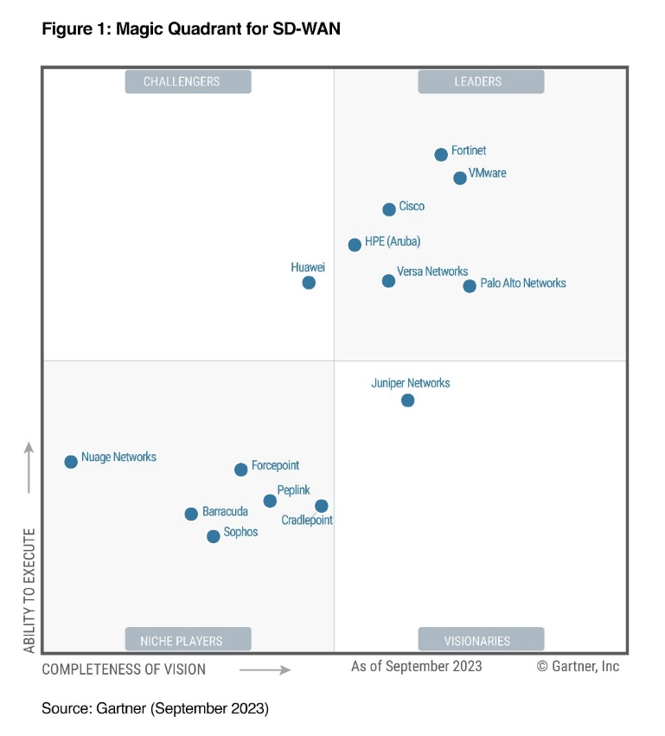
Fournisseurs des solutions SD-WAN

Slide 13
03
PRÉSENTATION DE LA TECHNOLOGIE SD-WAN AVEC FORTIGATE

Slide 14
Principes de conception du SD-WAN
Sous-couche
Sécurité
Déterminez les liaisons WAN qui seront utilisées pour le réseau sous-jacent.
La sécurité implique de définir des politiques de contrôle d’accès et d’appliquer la protection appropriée.
Superposition
SD-WAN
Les superpositions VPN sont nécessaires lorsque le trafic doit passer par plusieurs sites.
Le pilier SD-WAN est l’intelligence qui est appliquée aux décisions d’orientation du trafic.
Routage
Les conceptions de routage traditionnelles manipulent les itinéraires pour diriger le trafic
vers différentes liaisons.

Slide 15
Évaluation des coûts opérationnels du SD-WAN
Les plateformes de gestion SD-WAN simplifient la configuration et la surveillance du réseau, réduisant ainsi les coûts de main-d'œuvre.
Le SD-WAN s'adapte facilement aux changements de trafic et aux besoins croissants, évitant ainsi les coûts associés aux mises à niveau
importantes.
Le SD-WAN utilise souvent des équipements moins coûteux
et plus faciles à déployer.
Le SD-WAN permet d'utiliser des connexions Internet
commerciales moins chères, réduisant ainsi les coûts.
Infrastructure simplifiée
Flexibilité des connexions
Gestion centralisée
Évolution facile
Coût d'acquisition des équipements
Coût des licences
Coût de la bande passante internet
Certaines fonctionnalités avancées peuvent nécessiter l'achat de
licences supplémentaires,.
Les coûts de bande passante peuvent varier en
fonction de l'emplacement et du fournisseur.
L'investissement initial pour les équipements SD-WAN peut être significatif, bien qu'il soit souvent compensé par les économies à long terme.

Slide 16
04
IMPLEMENTATION DE LA TECHNOLOGIE SD-WAN AVEC FORTIGATE

Slide 17
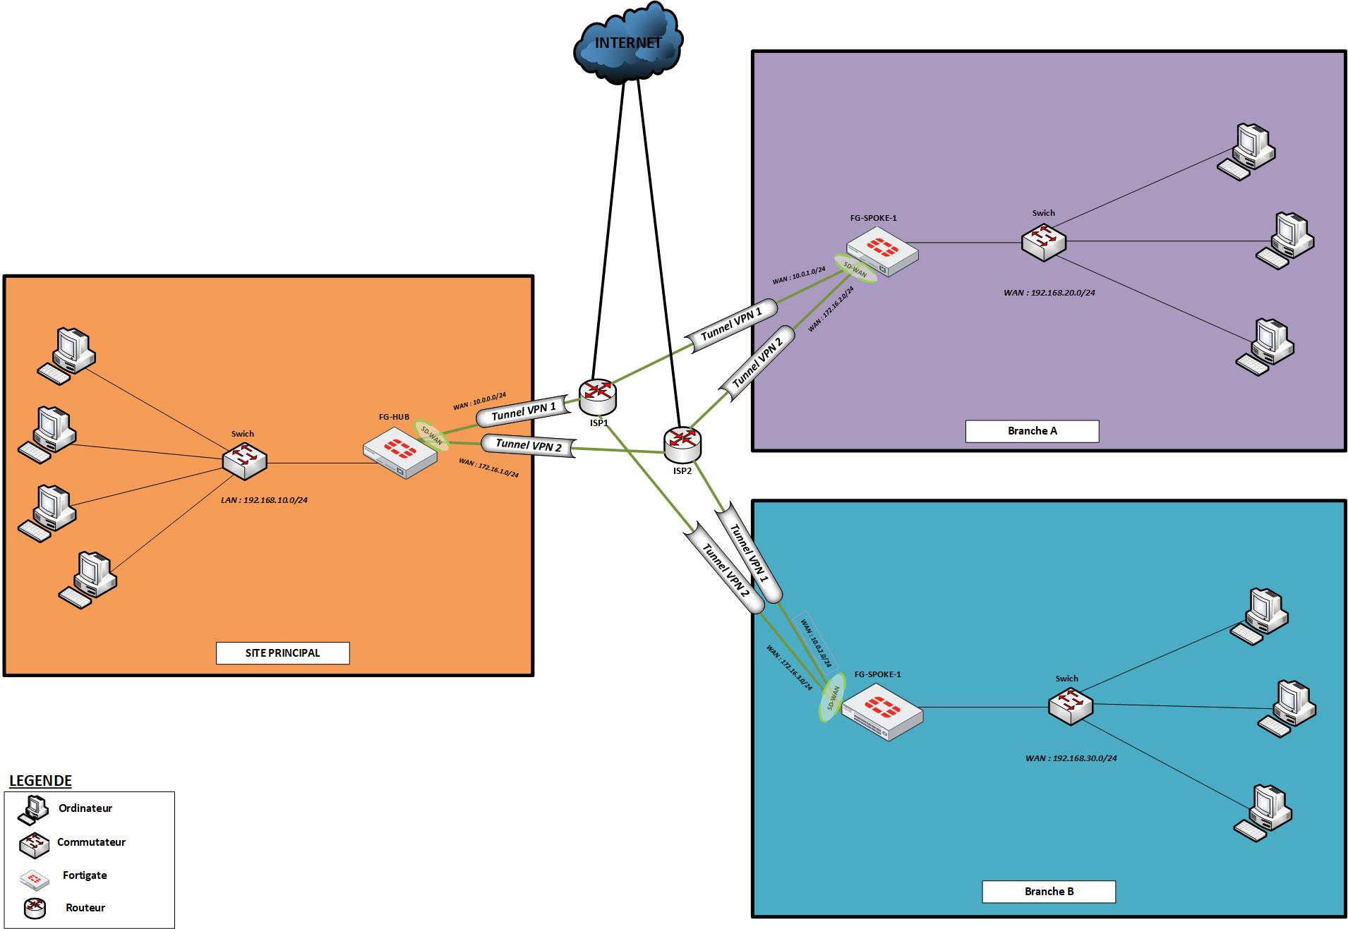
Conception de l’architecture SD-WAN

Slide 18
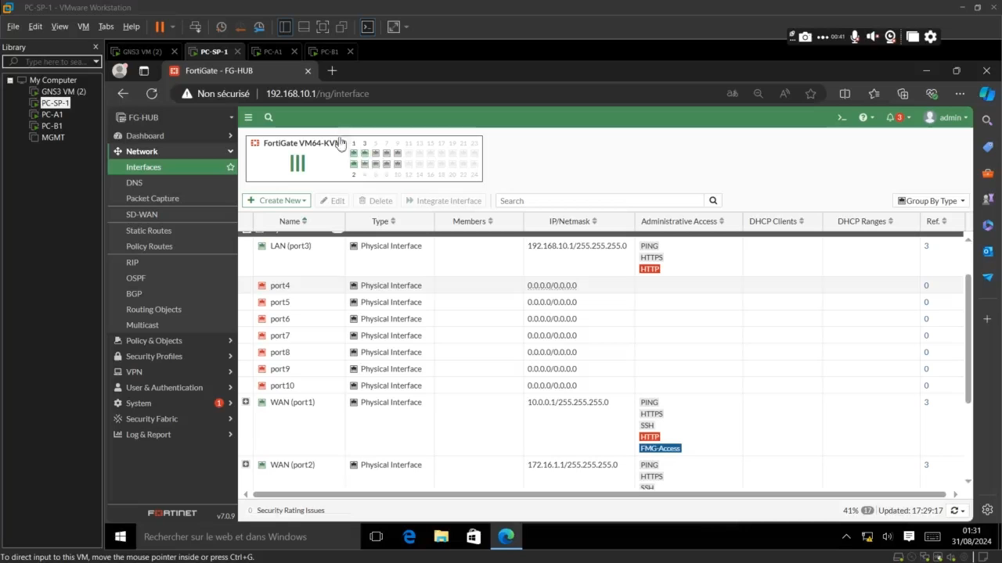
Sous-couche

Slide 19
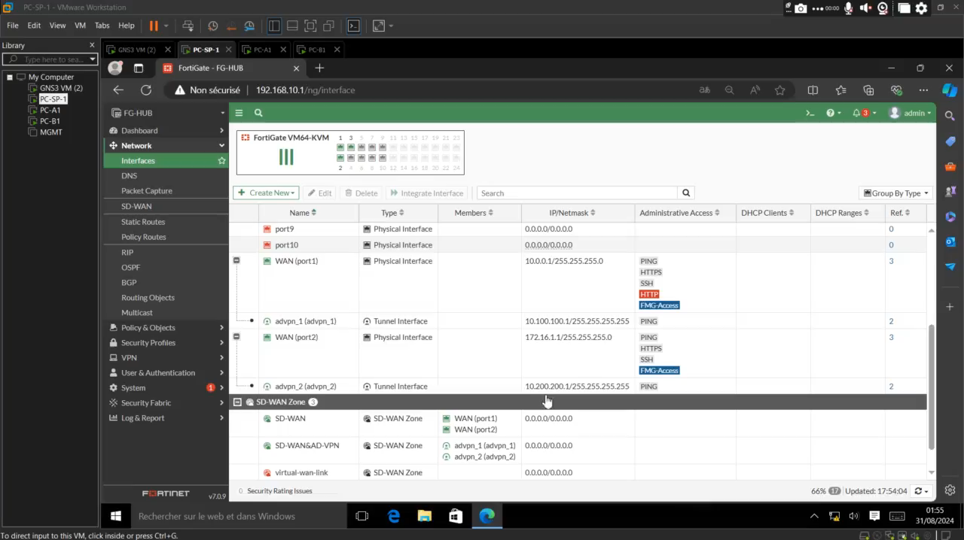
Superposition

Slide 20
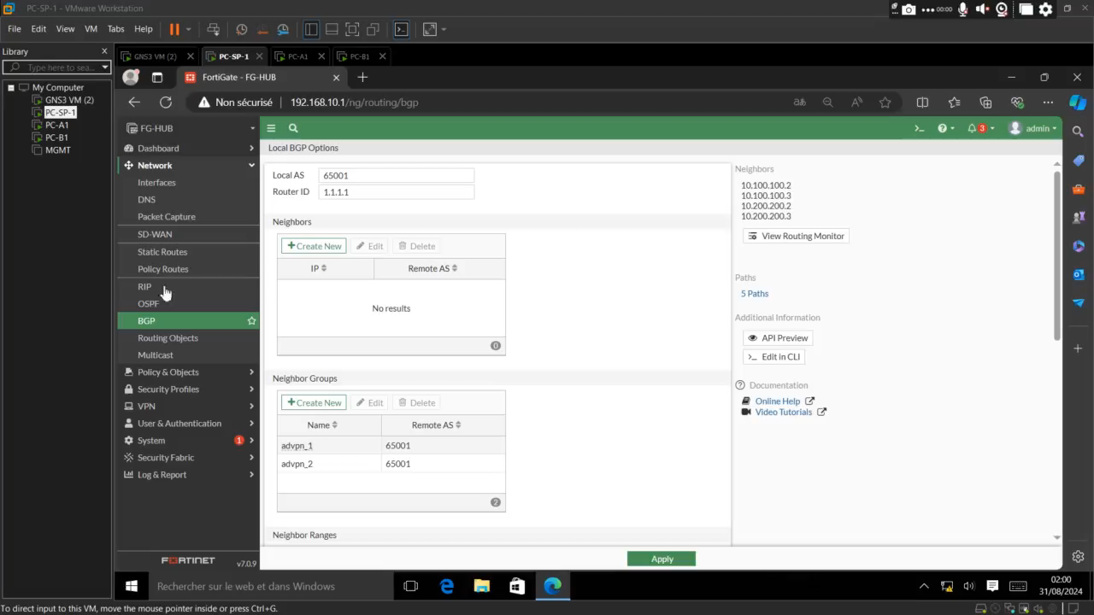
Routage

Slide 21
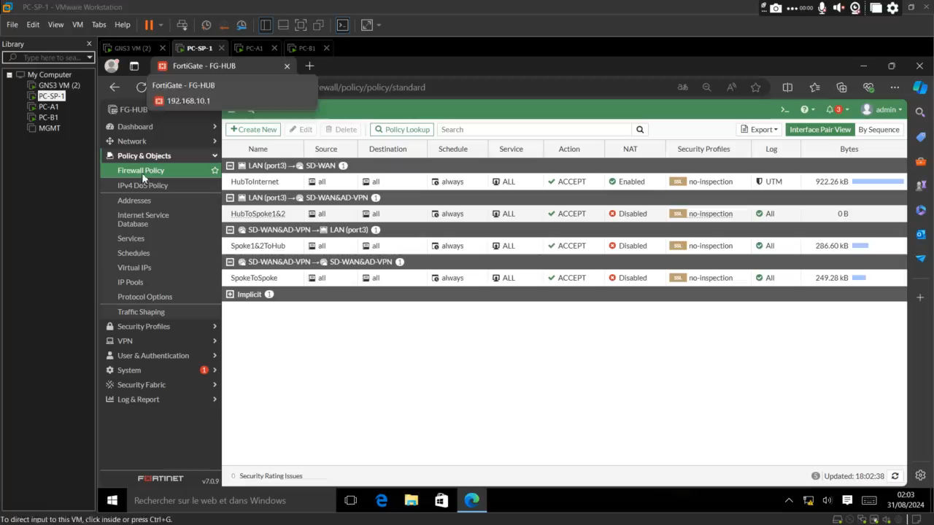
Sécurité

Slide 22
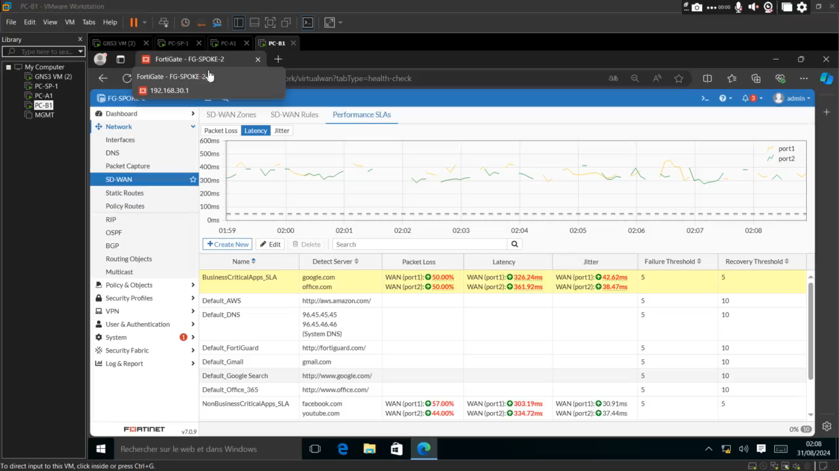
SD-WAN

Slide 23
05
CONCLUSION

Slide 24
Merci pour votre attention !

